Slide 1
Chap. 18 – Les effets des décisions de gestion
1. Avoir un bilan sain
1.1. Analyser la situation actuelle
Le besoin de fonds de roulement et un besoin permanent qui résulte
du besoin de stockage
du crédit accordé aux clients (conditions le paiement).
Diminué du crédit obtenu auprès des fournisseurs (conditions de paiement).
Ce besoin durable doit impérativement être financé par des ressources durables (emprunts ou capitaux).
Cet apport permanent est le fond de roulement.
Il doit être supérieur au besoin en fonds de roulement sans quoi la trésorerie (le compte banque) sera négative.
L’entreprise risque d’avoir un découvert bancaire qui peut conduire à une cessation de paiement en cas d'aggravation.

Slide 2
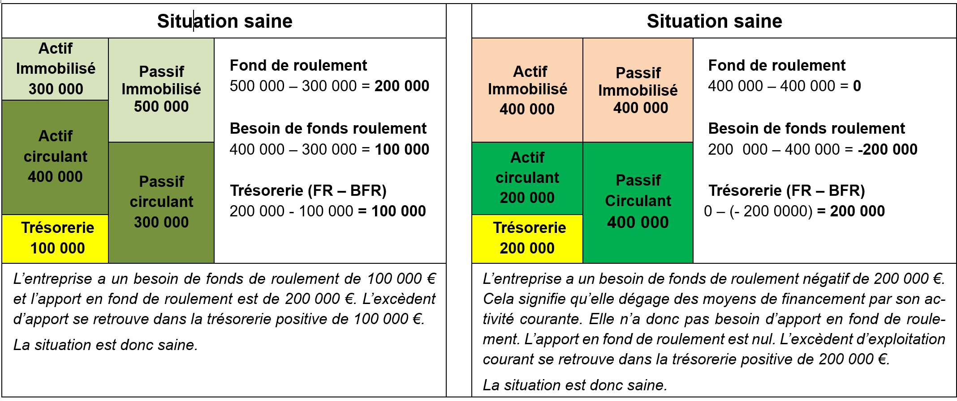
Chap. 18 – Les effets des décisions de gestion
1. Avoir un bilan sain

Slide 3
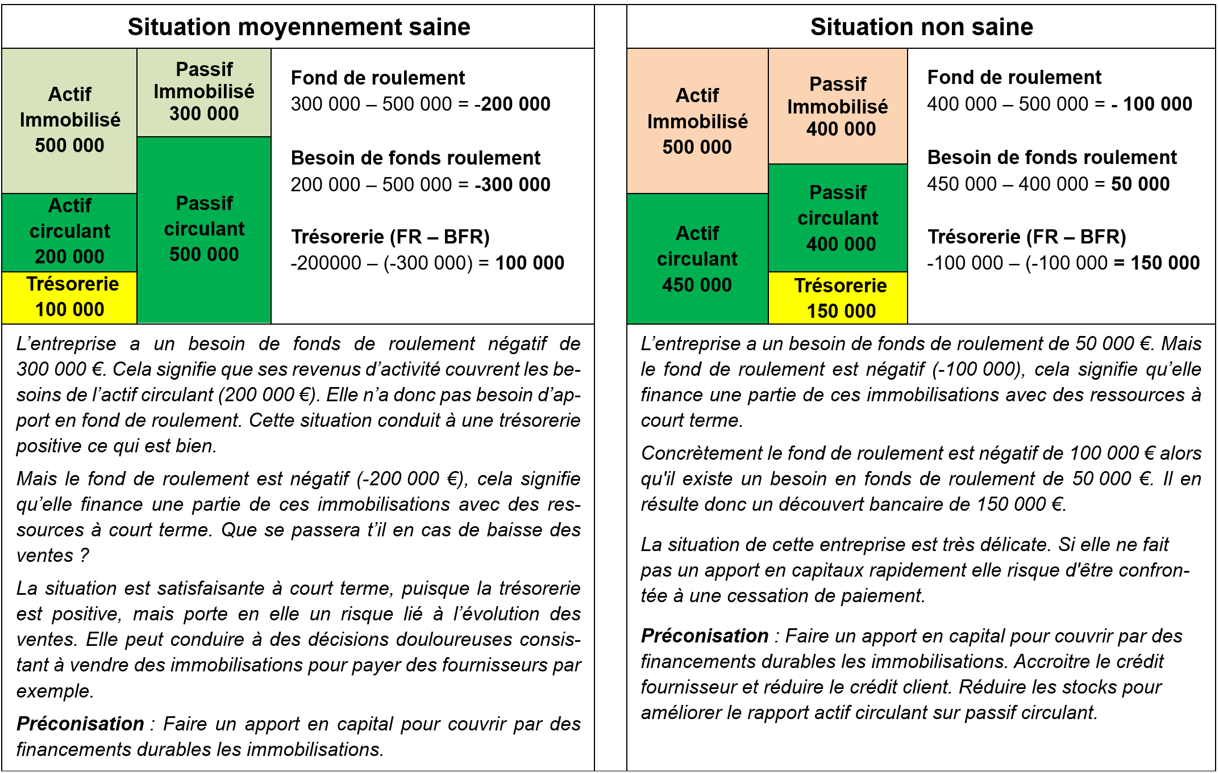
Chap. 18 – Les effets des décisions de gestion
1. Avoir un bilan sain

Slide 4
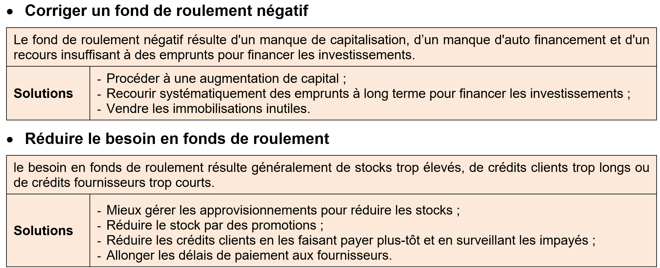
Chap. 18 – Les effets des décisions de gestion
1. Avoir un bilan sain
1.2. Prendre des décisions adaptées

Slide 5
Chap. 18 – Les effets des décisions de gestion
1. Avoir un bilan sain
1.2. Prendre des décisions adaptées

Slide 6
Chap. 18 – Les effets des décisions de gestion
1. Avoir un bilan sain
1.2. Prendre des décisions adaptées

